Slide 1

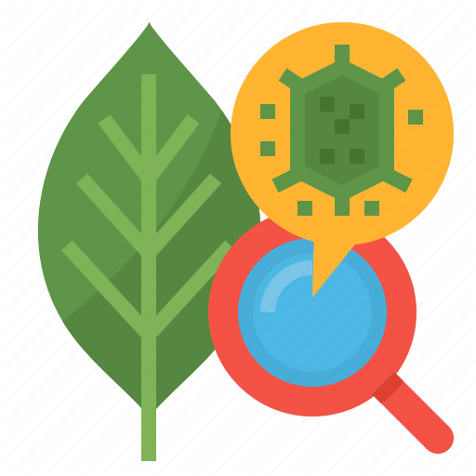
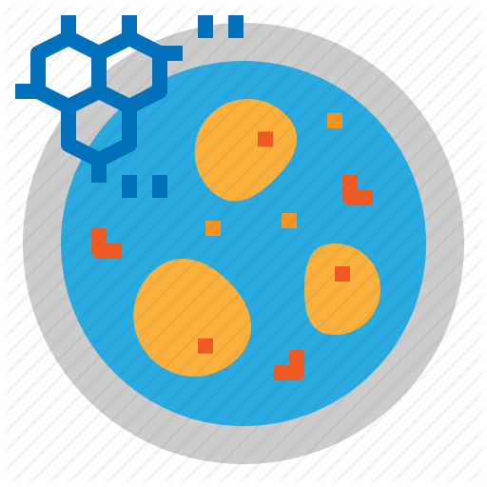
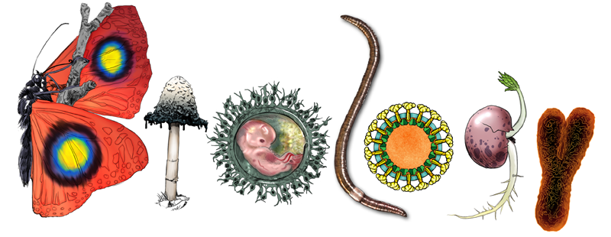


تدريبات تحصيلي مادة أحياء2-3
( الفصل 6 )
أ / أسماء الباحسين

Slide 2
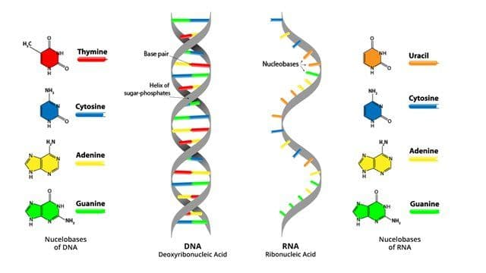
هناك نوعان من الأحماض النووية في الكائنات الحية
الحمض النووي الـ DNA
الحمض النووي الـ RNA
سكر الرايبوز–o
نوع السكر الخماسي
سكر الرايبوز
الثايمين و الأدنين
والسيتوسين و الجوانين
أنواع القواعد النيتروجينية
اليوراسيل و الأدنين والسيتوسين و الجوانين

Slide 3
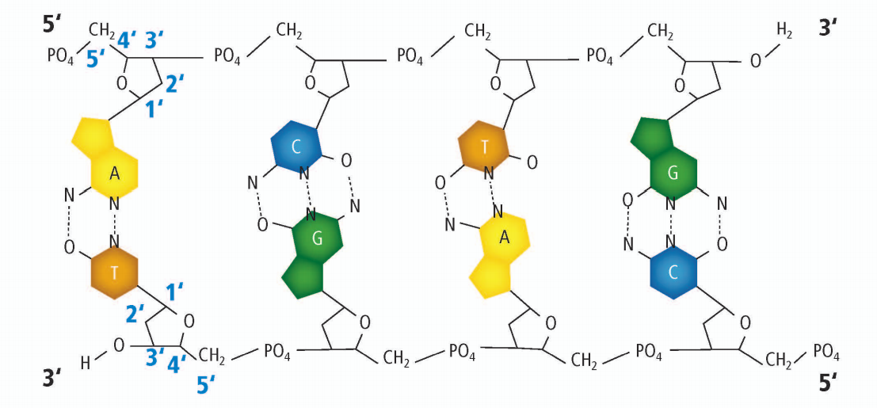
خمسة شرطة
ثلاثة شرطة
C = G
T = A
ثلاثة شرطة
خمسة شرطة

Slide 4
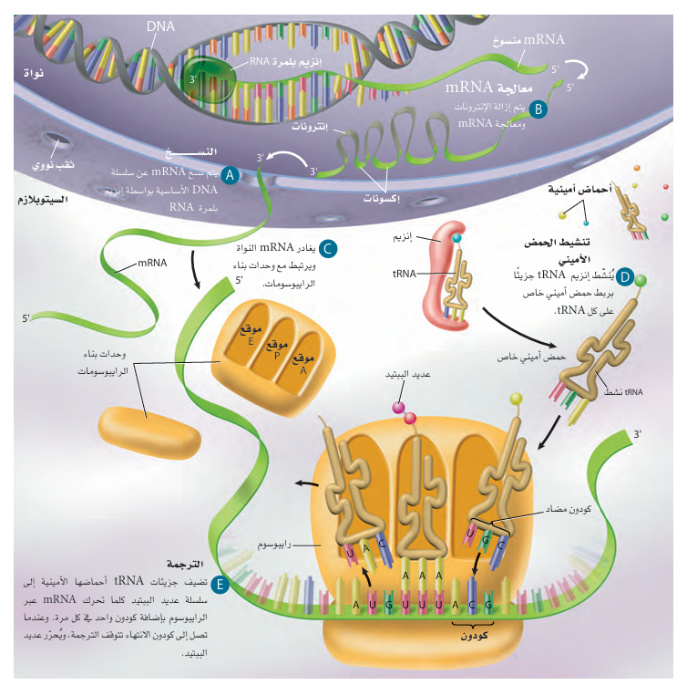
النسخ والمعالجة و إنتاج البروتين

Slide 5
الغشاء النووي يكون مثقب لكي يخرج منه ..
m - RNA
t - RNA
الرايبوسومات
كل ما سبق

Slide 6
أول من اكتشف بوصفه ماده وراثية ..
جريفيث
أفري
هيرشي و تشيس
تشارجاف

Slide 7
أول من اكتشف بوصفه ماده وراثية ..
أفري
تشارجاف
هيرشي و تشيس
واطسون

Slide 8
القاعدة النيتروجينية التي لا توجد على الحمض النوويRNA ..
الجوانين
اليوراسيل
الثايمين
السايتوسين

Slide 9
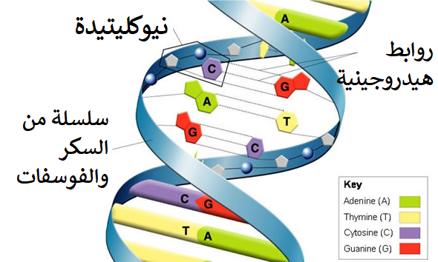
في تسلسل القواعد النيتروجينية في شريط .. RNA
يرتبط الأدنين مع الثايمين برابطتين هيدروجينيتين
يرتبط الأدنين مع اليوراسيل برابطتين هيدروجينيتين
DNA
يرتبط الأدنين مع الثايمين بثلاث روابط هيدروجينية
يرتبط الأدنين مع اليوراسيل بثلاث روابط هيدروجينية

Slide 10
حسب قاعدة تشارجاف فإن كمية الأدينين في DNA تساوي كمية ؟
الجوانين
اليوراسيل
الثايمين
السايتوسين

Slide 11
إذا كانت قطعة من DNA تحوي 27% جوانين ، فما نسبة السايتوسين فيها ؟
23%
64%
27%
54%

Slide 12


أذا كانت قطعة من الـDNA تحوي على 20% من الثايمين فيها فما نسبة السايتوسين فيها ؟
20%
30%
40%
60%

Slide 13
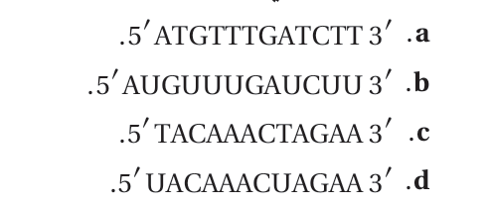

ما تسلسل القواعد في mRNA الذي يقابل سلسلة DNA
المبينة في الشكل ؟

Slide 14
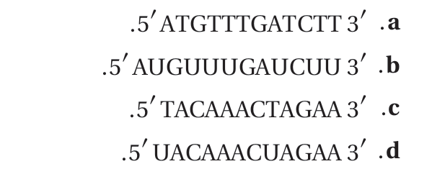
ما تسلسل القواعد في السلسلة الأخرى المتممة لسلسلة DNA
المبينة في الشكل ؟

Slide 15
يتم التنظيم الجيني في حقيقيات النواة عن طريق ...
التحكم في عملية النسخ
تداخل RNA
العبور الجيني
كلاً من 1 و 2 صحيح

Slide 16
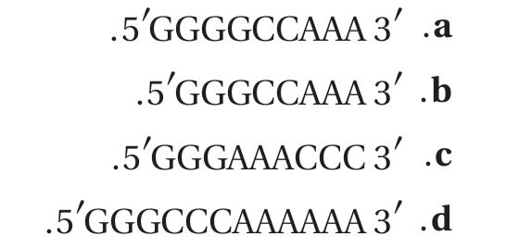
أي مما يأتي يوضح طفرة إضافة إلى السلسلة
5 GGGCCCAAA 3 ؟

Slide 17


انتهت الأسئلة .. مع تمنياتي للجميع بالتوفيق

